Slide 1
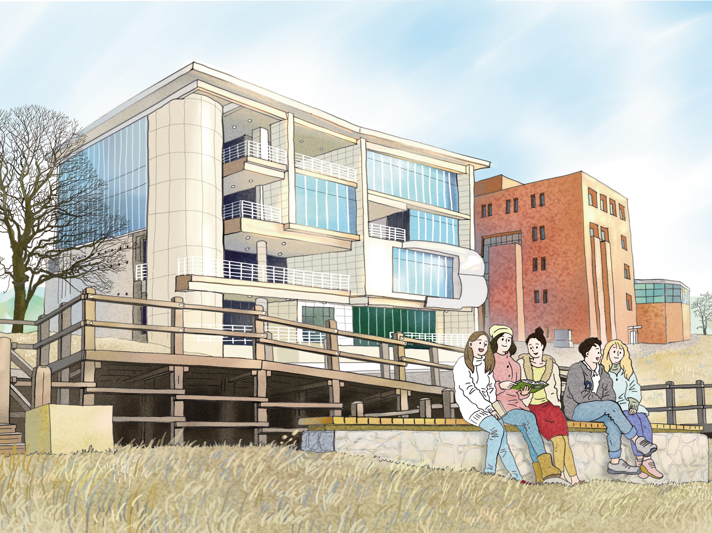

창파도서관 인문학 강좌
(아트앤스터디)이용 안내
창파도서관 온라인 정보지원(4일차)

Slide 2

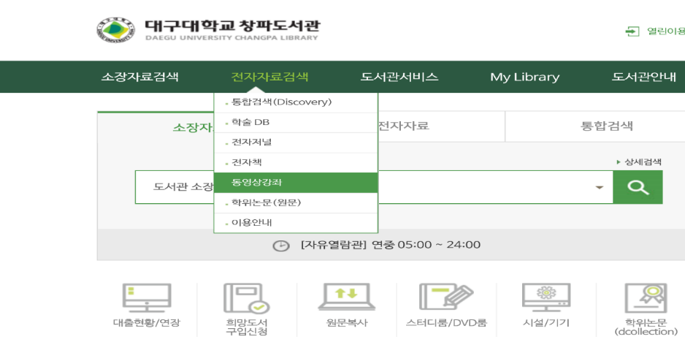
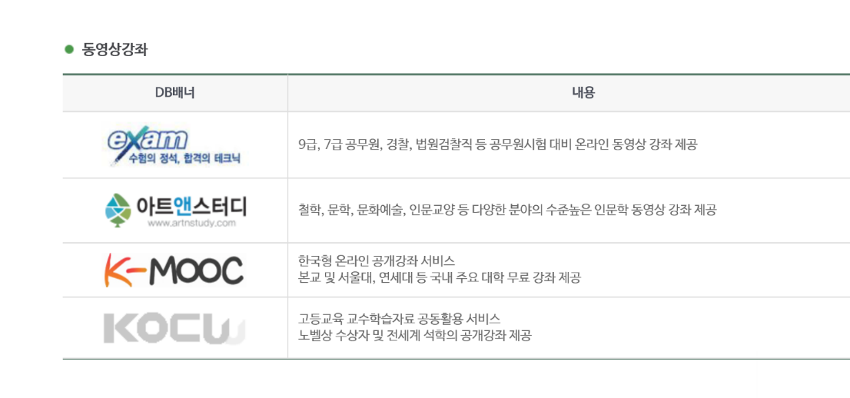
인문학 강좌 (아트앤스터디)이용 안내
창파도서관 홈페이지
로그인 (http://lib.daegu.ac.kr)
2. 전자자료검색에서 동영상
강좌 클릭
3. 아트앤스터디 클릭

Slide 3
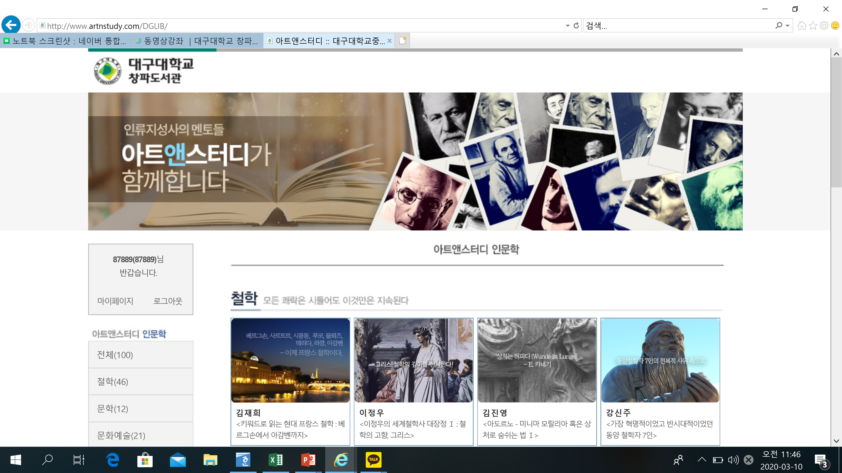
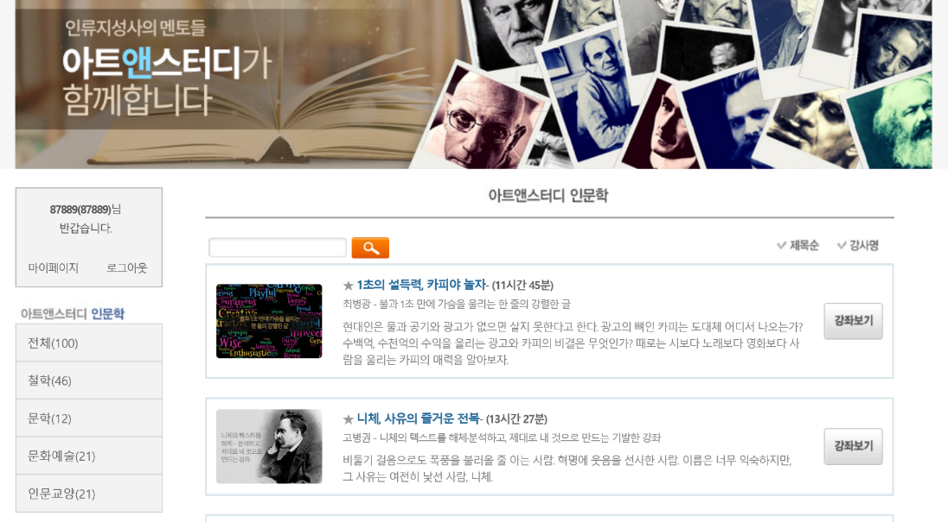
인문학 강좌 (아트앤스터디)이용 안내
4. 아트앤스터디
메인화면이 나오면
듣고싶은 강좌
검색 후 클릭
클릭!

Slide 4
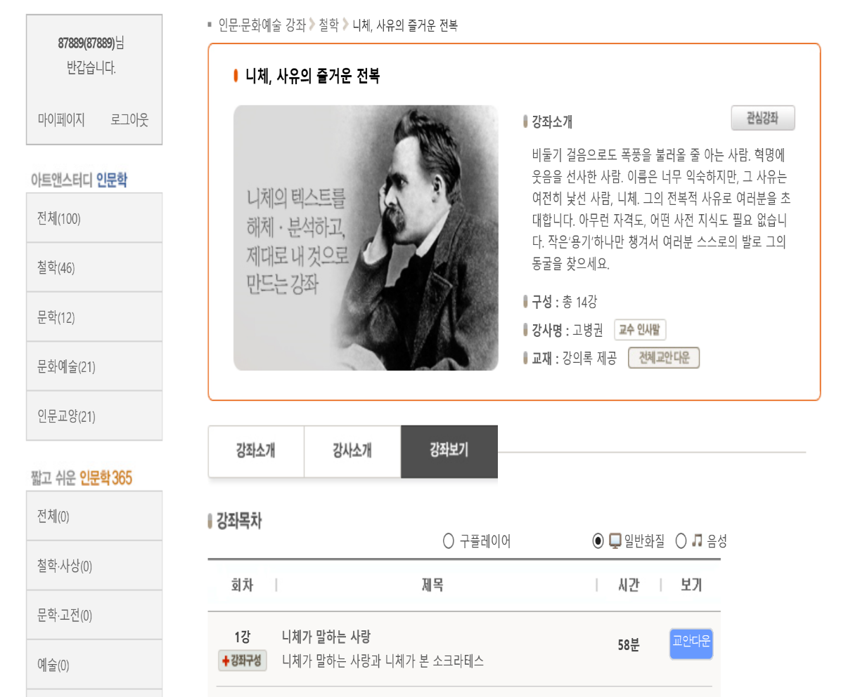
인문학 강좌 (아트앤스터디)이용 안내
5. 강좌 선택 후 강좌
보기 클릭

Slide 5
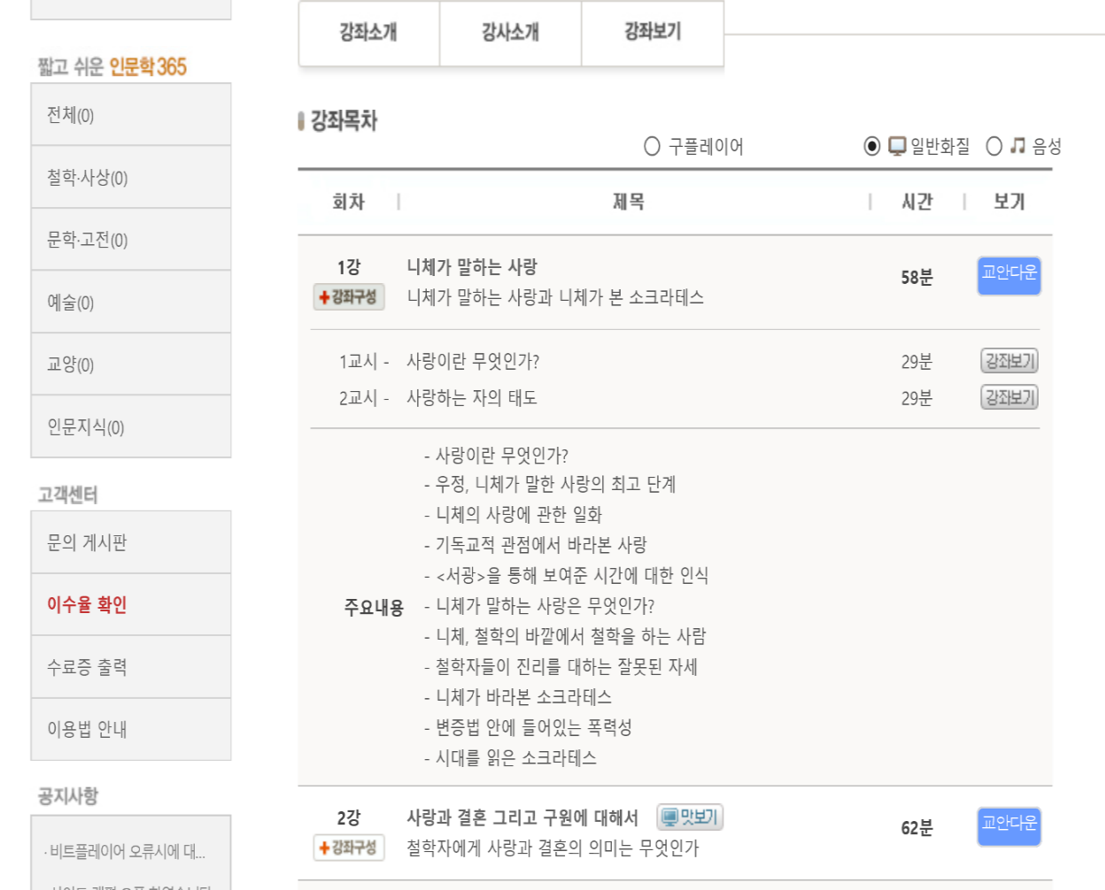
인문학 강좌 (아트앤스터디)이용 안내
6. 필요한 교안
다운
7. 강좌보기 클릭
후 수강

Slide 6
감사합니다

